Slide 1
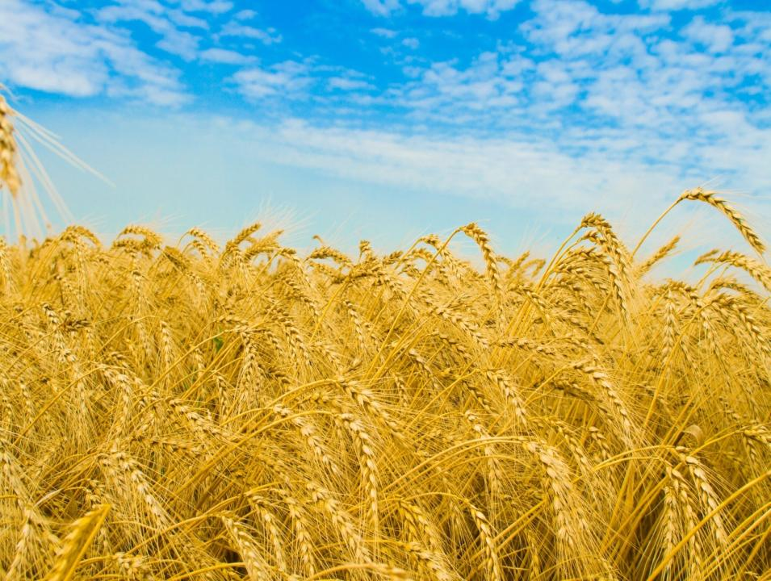
Залюблений у жито-життя Григорій Косинка

Slide 2
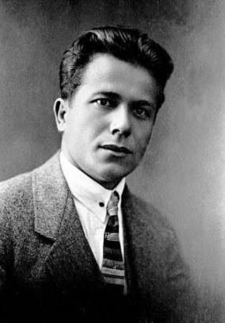
Григорій косинка. Творча біографія прозаїка. Новела «В житах» — пошуки порушеної гармонії, зупинена мить щастя

Slide 3
Мета уроку:
ознайомити учнів із життєвим і творчим шляхом Григорія Косинки, зокрема трагічною його долею;
сприяти розумінню позаідеологічності творів митця, психологізму художньої деталі;
розвивати вміння переказувати сюжет твору, визначати основні мотиви; формувати власне ставлення до таких особистостей, як Г. Косинка;
виховувати розуміння великої сили почуття любові до життя

Slide 4
Цілий ряд його творів — це гімн життю, що проростає на обпаленому війною полі наперекір нищівній силі тваринного в людині, це утвердження думки, що навіть, здавалося б, вкрай понівечена людська душа може і повинна повернутися у свій нормальний стан. А цей стан характеризується наповненістю серця людини радістю, людяністю, любов’ю й закоханістю в життя.

Slide 5
Не приймав ти підлості нітрохи, прогримів, немов весняний грім, і стоїть замучена епоха над безсмертним іменем твоїм.
Андрій Малишко

Slide 6
Григорій Михайлович Стрілець (таким було справжнє прізвище письменника) народився у бідній селянській родині 29 листопада 1899 р. в селі Щербанівці, тепер Обухівського району Київської області. Сім'я не вилазила із злиднів. Батько щоліта мандрував на заробітки, а восени наймався до цукроварні. І все мріяв про кращі часи, «про землі вільні», як напише згодом Г. Косинка.

Slide 7
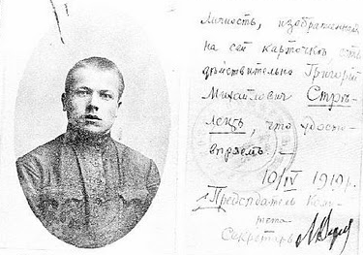
Фото і зворотній бік документа, що засвідчує особу Григорія Косинки (Стрільця). 1919 р

Slide 8
Г. Косинка “В житах”

Slide 9
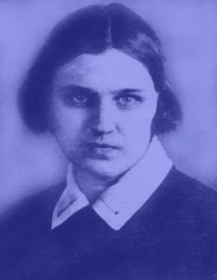
Зі спогадів Тамари Михайлівни Мороз-Стрілець про чоловіка: «дуже любив квіти..., а серед них... червоні косинці». Квітка ця по-науковому названа «плакун верболистий», має чимало народних назв: «залізняк червоний», «болотний бурячок» та інші. Від неї й походить літературний псевдонім Григорія Михайловича Стрільця – «Косинка». Тамара Михайлівна розповіла це, щоб знали: письменник узяв його від квітки. Щоб не думали, що то хустинка.
Дружина письменника
Тамара Михайлівна Мороз-Стрілець
(1905 — 1994)

Slide 10
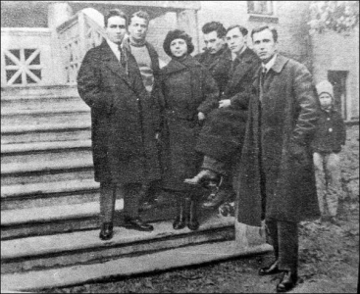
Літературне об’єднання ”Ланка” (згодом — МАРС — Майстерня революційного слова).
Зліва направо: Борис Антоненко-Давидович, Григорій Косинка, Марія Галич, Євген Плужник, Валер’ян Підмогильний, Тодось Осьмачка. Київ, 1925 рік.

Slide 11
З листа до дружини
“Пробач, що так багато горя приніс тобі за короткий вік. Прости, дорога дружино, а простивши – прощай. Не тужи, кажу: сльозами горя не залити. Побачення не проси: не треба! Оце, здається, все. Я дужий, здоровий!” А 14 грудня суд виніс вирок: розстріляти

Slide 12
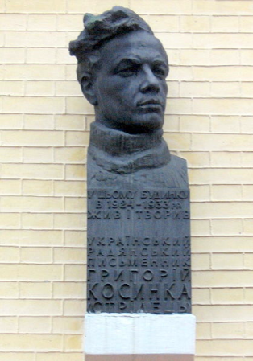
Григорію Косинці
Ми тебе шукаєм по росинці
В Щербанівці, серед тополин,
І виходить мати у косинці
Виглядає, чи не прийде син.
Андрій Малишко
Бюст Г. М. Косинки на будинку по вул. Володимирській

Slide 13
Бесіда з учнями
• Чому Г. Косинка був такий популярний у 20-30-х рр. ХХ ст.?
• Чому, на вашу думку, він був репресований одним із перших?
• До яких угрупувань входив Г. Косинка?
• З ким товаришував?
• Чому залишив навчання в інституті?
• У чому звинувачувала Г. Косинку радянська влада?

Slide 14
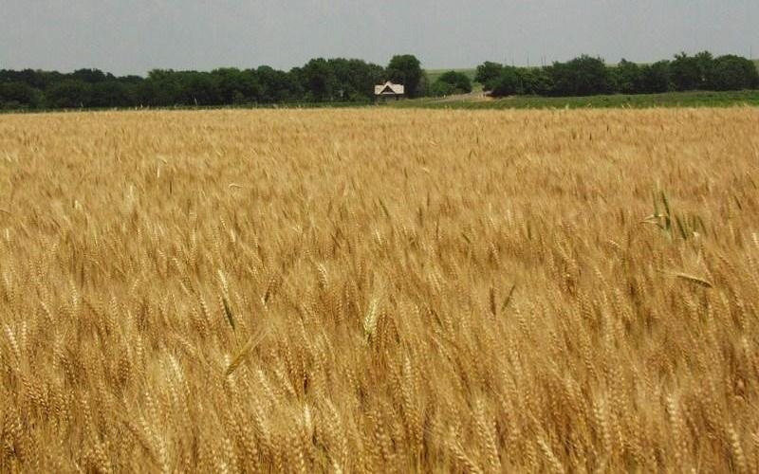
Косинка умів декількома фразами, нюансом світлотіней, образом або символом передати найширшу гаму почуттів, думок, ідей. Недарма ж класик української новелістики Василь Стефаник називав Григорія своїм онуком.

Slide 15
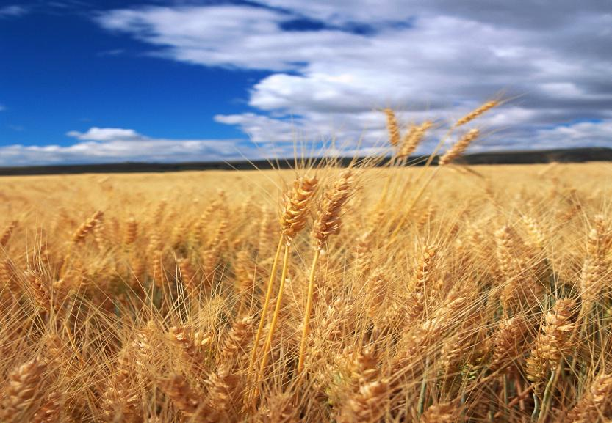
Все було просто до дрібниць — і я, і заспаний ранок, і сивий степ.

Slide 16
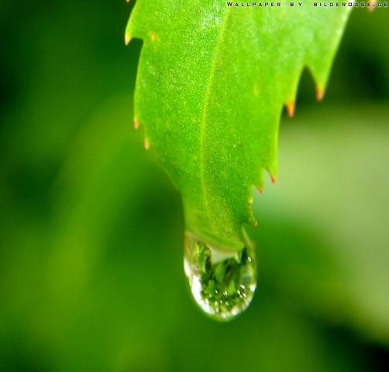
Добре я пам'ятаю лише ранок: заплаканий у росах, молодий і трохи засоромлений сонцем, що смутне купалося у річці.

Slide 17
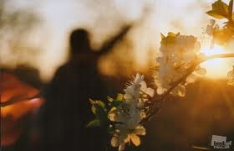
Я відганяю сонце, що лізе цілуватися.

Slide 18
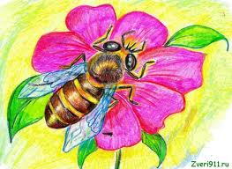
Бджола крильцями видає звук "дізік, дізік", і це мене починає сердити, бо нагадує про дійсність. Я й справді "дізік", дезертир.

Slide 19
Отже, коли й сонце починає шукати дезертирів, то в село не піду, заховаюся у свого вірного товариша — в житах. Наливаються жита.

Slide 20
Чорногуз поважно пройшов до болота і спіймав дурну жабу.

Slide 21
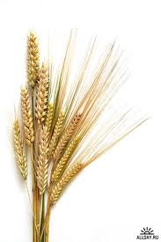
Я підкочую холоші й сміюся …, то в село не піду, заховаюся у свого вірного товариша — в житах.

Slide 22
Треба б поснідати,
але в селі можуть підстрелити. Нічого, бо хіба ж можна до служби Божої щось їсти?

Slide 23
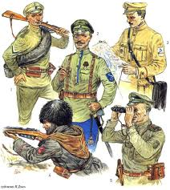
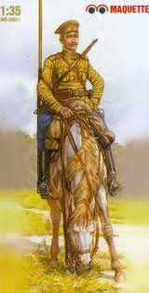
Раптом на степовому шляху піднялася курява
— хтось їде. Якщо кавалерія — стріляти, скільки зможу, потім себе вбити.

Slide 24
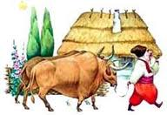
Але це їде гнилищанський багач Дзюба,
на городі якого вбили комуніста Матвія Киянчука. Чванькувато веде розмову про те, що всі "комісарами хотять бути". Хочеться вистрілити, але пам'ятаю наказ отамана Гострого: "Не вилазь і не стріляй".

Slide 25
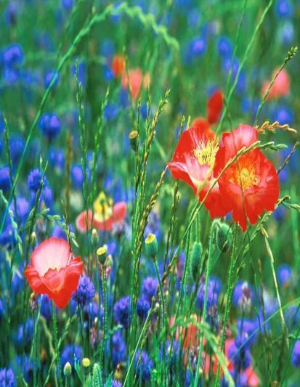
Аж ось на дорозі майорить під вітром червона хустка, ближче, ближче.
Червона хустка Уляни і він сам - єдине мірило буття на землі

Slide 26
Піду, може хоч пиріжка якого дасть. Невже вона, його дівчина Уляна? Змінилася. Тепер вона жінка Дзюби.

Slide 27
Говорить, що я, Корній, все такий же славний, гладить рукою мій чуб, який уже другий рік розчісують дощі та сніги, та дике вовче дезертирське життя.

Slide 28
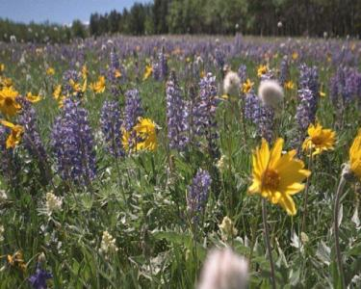
Я сп'янів від щастя. Це моя доля. Запитую в двадцятий раз, чи й досі мене любить.

Slide 29
Мені хочеться і плакати, і співати, хочеться жити!

Slide 30
Жанр твору:
Нове́ла (італ. novella, від лат. novellus — новітній) — невеликий за обсягом прозовий епічний твір про незвичайну життєву подію з несподіваним фіналом, сконденсованою та яскраво вимальованою дією.
Ідея новели – з'ясування сенсу людського існування, адже інколи все своє життя людина чекає на одну мить щастя,
а це наштовхує на думку, що життя кожної миті ставить нас перед вибором, як і героя твору.

Slide 31
Бесіда за прочитаним:
• Які стильові тенденції переважають в індивідуальному стилі письменника?
• Якими художніми засобами користується автор для донесення до читача основної ідеї твору? • Чому Г.Косинка так любив свою новелу «В житах»?
• Який настрій переважає в цій новелі? Що в неї найголовніше: враження від подій чи самі події?
• Знайдіть описи природи? Яка їхня роль у новелі?

Slide 32
Евристична бесіда
Хто такий дезертир?
Які причини можуть бути дезертирства?
Якою людиною може бути дезертир?
Уявіть собі , що ваш товариш, призваний до лав армії, раптом стає дезертиром. Змоделюйте ситуацію зустрічі з ним.

Slide 33
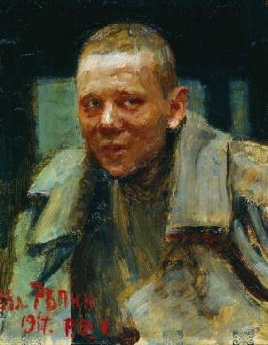
Словник
дезертир; ч. (фр., від лат., втікач, зрадник)
1. Зрадник, утікач; той, хто залишає військо без дозволу.
2. перен. Особа, яка уникає певної роботи, ухиляється від обов'язків і т. ін.

Slide 34
Дослідження ситуації
Як умовна ситуація показує нам героя?
Чи викликає він у нас відчуження?
Як допомагає природа показати його стан?
Які зорові образи постають перед нами?
Які слухові образи з’являються в новелі?

Slide 35
КОМЕНТАР:
Новела Г. Косинки "В житах" — це як зупинена мить, це пошуки героєм порушеної гармонії. Герой-оповідач любить природу, тонко її розуміє. Любить жінку, любить життя у всіх його виявах, а змушений переховуватися од усіх, вовком бродити в степу. Бо дезертир, котрому не зрозуміла, чужа й ворожа війна, від котрої він прагне втекти, котру хоче забути. Інколи йому доводиться й грабувати селян, бо життя в нього таке безвихідне. Зустріч із дівчиною, яка стала чужою дружиною, але не забула його, ще більше розпалює в юнакові жагу до життя, бажання вистояти, вижити.

Slide 36
Почуття любовi до Уляни врештi перемагає страх
за, хай i огидно-плазунське, життя. Корнiй забуває про небезпеку, що йому загрожує, i пiднiмається з землi назустрiч любовi, навперейми справжньому життю. I хоч не довгим було щастя Корнiя та Уляни, та все ж у героєвому серцi назавжди залишився дух жита i непереможне прагнення жити.
Жито, жити, любити... -це весь Косинка, це його поезiя.
Читаючи його твори, часто просто-напросто забуваєш, що це проза, а не поезiя.

Slide 37
Такi цi новели насиченi образами, мелодiєю, почуттям.
Такими були бiльшiсть митцiв 20-30-х рокiв, недарма ж той час i тих людей назвали
"Розстрiляним вiдродженням".
Серед них i майстер новели, закоханий
у жито-життя - Григорiй Косинка.

Slide 38
Адже світ — такий прекрасний!

Slide 39
Домашнє завдання :
Вивчити біографію Г. Косинки; прочитати й проаналізувати новели «Змовини», «На золотих богів», «Фавст».
Написати твір «Наскрізний пафос життєствердження в новелі Григорія Косинки «В житах» або «Мої роздуми про новелістику Г.Косинки».

